Slide 1



„Statistiky říkají, že v každé širší rodině v ČR je závislý člověk.“
POMÁHÁME LIDEM K ŽIVOTU BEZ ZÁVISLOSTI
Den D – FRIN
10. 11. 2025
Erste Premier centrum, Rytířská 29, Praha
Jitka Opálková – fundraiser a zástupkyně ředitele
Teen Challenge International ČR
Web
YouTube

Slide 2
ZÁMĚR KAMPANĚ
„Statistiky říkají, že v každé širší rodině v ČR je závislý člověk.“
ZÍSKAT FIREMNÍ DÁRCE
pro centra, kde pomáháme lidem začít znovu – bez drog, alkoholu nebo gamblerství.
NASTAVIT NOVÝ SYSTÉM PRÁCE S DÁRCI
Od prvního oslovení až po péči a budování vztahů.
TESTOVAT, CO FUNGUJE
V jazyce, vizuálech, přístupu i nástrojích.
OPŘÍT SE O PŘÍBĚHY
Silné lidské výpovědi, které osloví srdce i rozum.
Cílová částka kampaně: 300 000 Kč

Slide 3
NÁŠ TÝM
Za fundraisingovou kampaň vděčíme konkrétním lidem, kteří jí dali tvář, čas i srdce.
Nebyl to projekt na papíře – byla to společná cesta.
JITKA OPÁLKOVÁ
fundraising a vedení týmu
JIŘÍ ZDRÁHAL
koordinátor výjezdů do církví
JANA LEDVINOVÁ
Mentorka, konzultace a testování materiálů
PAVEL BUKÁČEK
JAKUB ANDRLE
PAVEL MIDRLA
JAROSLAV JAŠŠO
výjezdy do církví, sdílení příběhů
PETR KRÁL
ředitel organizace, firemní networking a výjezdy do církví
KAREL HENNHOFER
externí konzultant pro rozvoj procesů a CRM
HANA MARŠÁLOVÁ
PR podpora, storytelling a tvorba obsahu
Každý z nás přinesl do kampaně své know-how i osobní nadšení. Věříme, že to bylo znát.

Slide 4
BROŽURA PRO FIREMNÍ DÁRCE
CÍL – vytvořit tištěný materiál pro firemní dárce, který si mohou po osobním setkání odnést. Slouží jako nástroj k rozvíjení důvěry a zájmu o dlouhodobé partnerství.
JAK VZNIKALA
Vytvořena ve spolupráci s mentorkou Janou Ledvinovou v rámci programu FRIN
Navržena tak, aby stručně a srozumitelně prezentoval naši práci firemním partnerům
OBSAH
Úvodní silné sdělení
Přehled aktuálních dat o závislostech v ČR
Silný příběh z praxe, který ukazuje dopad naší práce
Stručný přehled služeb, který Teen Challenge International ČR poskytuje lidem závislým i jejich rodinám
Výzva k partnerství
Kontaktní údaje na zástupce organizace

Slide 5

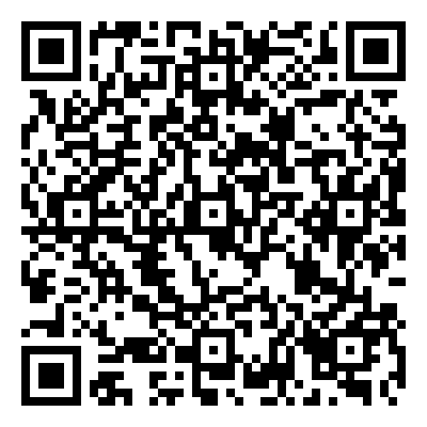
BROŽURA PRO FIREMNÍ DÁRCE

Slide 6
VÝJEZDY DO CÍRKVÍ
PROČ CÍRKVE?
Uvědomili jsme si, že prostředí církví je naším klíčovým a dosud ne zcela využitým partnerem. Sdílíme společné hodnoty, zájem o službu potřebným a přístup k lidem, kteří chtějí pomáhat.
CO JSME UDĚLALI
Vytvořili jsme novou roli koordinátora výjezdů do církví (Jiří Zdráhal)
V první polovině roku 2025 zmapoval situace, připravil systém a začal aktivně oslovovat sbory
Plánuje a koordinuje výjezdy dle zájmu jednotlivých týmů i oslovených společenství
Spravuje kalendář, komunikuje s výjezdovým týmem a zajišťuje kontinuitu

Slide 7



VÝJEZDY DO CÍRKVÍ
JAK VÝJEZD PROBÍHÁ
Prezentujeme celou službu Teen Challenge International ČR – práci s lidmi závislými, rodinami i dětmi
Sdílíme příběhy, zkušenosti, výzvy i naději
Součástí je sbírka, networking a navazování vztahů
Získáváme nové kontakty, které následně vkládáme do CRM a zapojujeme do komunikace i dalších kampaní
VÝJEZDY V ČÍSLECH (2025)
Počet výjezdů: 28 (oproti 10 v r. 2024)
Průměrný výnos sbírky: 10 000 Kč na výjezd
Nárůst: + 200 % oproti předchozímu roku

Slide 8
CO JSME TESTOVALI
CO JSME V KAMPANI TESTOVALI
V průběhu kampaně jsme testovali různé přístupy, nástroje i způsob týmové spolupráce. Nejlepší prvky nyní systematicky zavádíme do naší praxe.
TESTOVANÉ OBLASTI
Brožura pro firemní dárce – vytvořena ve spolupráci s mentorkou Janou Ledvinovou, použita při osobních schůzkách s firmami
Online kampaň – testovali jsme název („Dýka a kříž 2.0“), vizuální styl i tonalitu, startuje v listopadu 2025
Výjezdy do církví – test jednotných vs. Individuálních prezentací; nejlépe fungují jednotné formáty doplněné osobními příběhy
Týmové role a koordinace – vznikla role koordinátora výjezdů a nový fundraisingový tým, zapojení i externí odborníci
CRM systém – test využití CRM pro správu kontaktů, zejména z výjezdů a akcí
Komunikační strategie – zavedli jsme plán tří příspěvků týdně (přesdílení, hodnotový příspěvek, příběh)
Prezentace a one-pagery – test různých forem vizuální a stručné komunikace

Slide 9
JAKÉ MÁME VÝSLEDKY
VÝSLEDKY KAMPANĚ V ČÍSLECH (leden–říjen 2025)
CO SE OSVĚDČILO
Osobní kontakt je klíčový – největší úspěchy přinesly osobní schůzky
Brožura funguje jako silný nástroj pro prezentaci – propojuje příběh, data, výzvu
CRM pomáhá rozšiřovat a systematizovat databázi kontaktů
Oslovených firem | 21
Telefonických kontaktů | 53
Osobních schůzek | 17
Získaní dárci | 1 velký firemní dárce (300 000 Kč ročně) 3 další firemní dárci 2 nadace
Získané firemní dary | 395 000 Kč
Získané nadační dary | 510 000 Kč (2025)
Nově uzavřené tříleté partnerství s nadací | 1 300 000 Kč

Slide 10
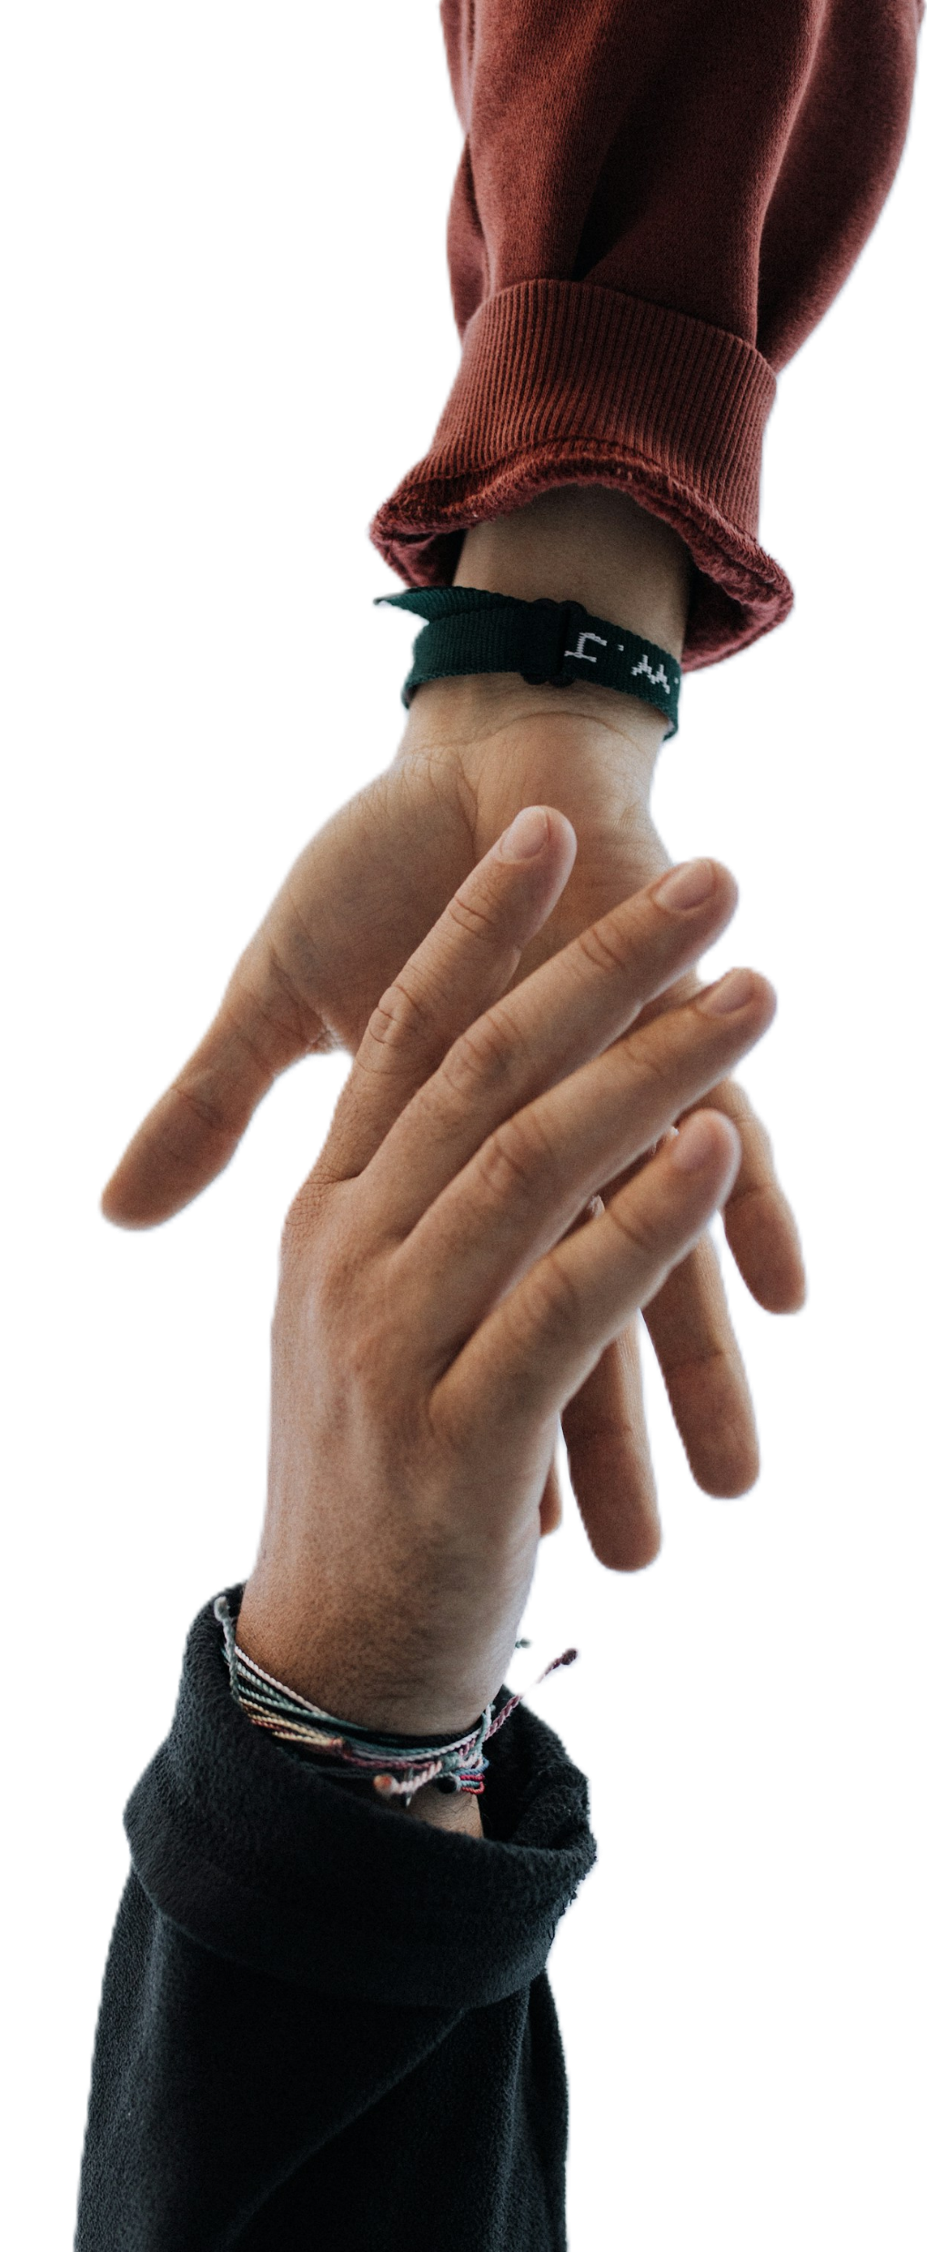
PŘÍBĚH VELKÉHO FIREMNÍHO DÁRCE
V létě 2025 jsem doprovázela maminku na kontrolu do onkologické ambulance. V čekárně seděl muž, který mluvil nahlas – o hodnotách, životě, odpovědnosti. Jeho slova rezonovala s naším posláním. Osobně jsem ho oslovila.
Za týden jsme se setkali s ním a jeho ženou.
Další týden navštívil naše rehabilitační středisko.
Na třetí schůzce jsem ho požádala o dar ve výši 300 000 Kč. A on souhlasil.
Někdy stačí naslouchat a být ve správnou chvíli na správném místě.
Díky tomuto daru jsme mohli
pokrýt náklady na několik měsíců pobytu klientů v programu,
posílit odborný tým, který lidem pomáhá najít novou cestu
a ověřit si, že léto je velmi vhodné období pro oslovování nových dárců
Tento příběh nám připomněl, že každé setkání může být příležitostí a že věci se dávají do pohybu tam, kde jsou sdílené hodnoty a upřímný zájem.

Slide 11


SPOLUPRÁCE S NADACEMI
NADACE JAKO PARTNEŘI ZMĚNY
Letos se nám podařilo navázat a prohloubit dvě významná partnerství s nadacemi, které s námi sdílejí vizi života bez závislosti.
F-nadace
Vytvořila pro nás otevřený nadační fond.
Od dubna do něj přispívá jeden firemní dárce částkou 10 000 Kč měsíčně.
Jeden z našich podporovatelů věnoval do fondu i výtěžek ze své narozeninové oslavy.
Nadace 3W
S touto nadací jsme navázali spolupráci již v roce 2024.
V roce 2025 jsme získali podporu 430 000 Kč na tříletý projekt zaměřený na fundraising a rozvoj organizace
Letos jsme také uzavřeli novou dohodu o podpoře dalšího tříletého projektu ve výši 1 300 000 Kč.
Osvědčilo se nám, že spolupráce s nadacemi vzniká a roste především díky osobním setkáním, důvěře a sdílení společné vize.

Slide 12

ONLINE KAMPAŇ (11. 11. 2025 – 11. 1. 2026)
DÝKA A KŘÍŽ 2.0 – příběhy, které se začínají znovu psát
Spouštíme online kampaň na podporu našich center pro dospělé, které pomáhají lidem na cestě ze závislosti. Proběhne na platformě Darujme.cz.
CÍL KAMPANĚ
Vybrat částku 150 000 Kč, kterou plánujeme zdvojnásobit díky jednomu z našich firemních dárců
STRATEGIE
Na začátku kampaně oslovíme blízké dárce s výzvou, aby svým darem rozběhli kampaň
Využijeme náš CRM systém pro hromadné oslovení dárcovské databáze
Kampaň je součástí PR strategie, ve které sdílíme silná témata o naději a změně
Vzniká v úzké spolupráci s vedoucím práce s dospělými Jakubem Andrlem
Název kampaně Dýka a kříž 2.0 byl dopředu testován a získal pozitivní odezvu.

Slide 13
DEN DÍKUVZDÁNÍ PRO DÁRCE
Abychom posílili vztahy s našimi nejvýznamnějšími dárci, pořádáme vůbec první Den díkuvzdání. Událost má poděkovat těm, kteří svou podporou umožňují existenci a rozvoj našich služeb
CÍL
Upevnit osobní vztahy s klíčovými podporovateli
Ocenit jejich důvěru
Položit základy pro dlouhodobé partnerství
VÝBĚR HOSTŮ
Zvolili jsme jasné kritérium – opakovaná podpora ve výši minimálně 24 000 Kč ročně, a to buď formou pravidelných darů, nebo jinou opakovanou formou.
POZVÁNÍ
Každého dárce osobně kontaktuje člen týmu, který s ním má blízký vztah
Po telefonátu následuje formální pozvánka poštou

Slide 14



29. 11. 2025
Crowd Café
Na Líše 1284/12, Praha
PROGRAM
Přátelské setkání s občerstvením
Sdílení příběhů a dopadu podpory
Možnost osobního rozhovoru s vedením a členy týmů

Slide 15
CO VŠE JSME TESTOVALI
V rámci kampaně jsme se rozhodli přistoupit k fundraisingu jako k živému procesu a testovali jsme různé přístupy, nástroje i formy oslovení:
TESTOVANÁ OBLAST | ZPŮSOB
Fundraisingová brožura pro firemní dárce | Testována s mentorkou Janou Ledvinovou a používaná při osobních schůzkách s firmami.
Různé způsoby oslovení firem | Osobní schůzky, telefonáty, e-maily, doporučení. Nejúčinnější byla osobní setkání.
Výjezdy do církví | Testovali jsme formou prezentace – individuální vs. jednotná → ukázalo se, že jednotný formát + osobní příběh je nejefektivnější.
Koordinace výjezdů | Vytvoření nové role koordinátora výjezdů do církví – systematické oslovování, plánování, evidence.
CRM systém pro dárce | Zavádění kontaktů z výjezdů i kampaně – pro další komunikaci a péči.
Segmentace dárců pro různé typy komunikace | Individuální přístup podle vztahu a výše podpory.
Příběhové materiály | Testování různých typů příběhů – emotivních, konkrétních, tematických.
Online kampaň Dýka a kříž 2.0 | Vznik v úzké spolupráci s vedoucím programu pro dospělé, testujeme texty a vizuály.
Tříčlenný PR tým a nový obsahový plán | Nastavení pravidelných příspěvků, sjednocená komunikace napříč středisky.
Práce s nadačními fondy | Dlouhodobé vyjednávání a budování vztahu – osobní přístup funguje nejlépe.

Slide 16








KLÍČOVÁ SLOVA NAŠEHO POSUNU
Strategické myšlení
Testování
Mentoring
Odvaha říct si o dar
Osobní přístup
Propojení týmu
Profesionální materiály
CRM systém

Slide 17



Děkujeme všem, kteří se rozhodli podpořit naši misi – pomáhat lidem žít bez závislosti a dávat naději tam, kde často chybí.
Naši klíčoví partneři v roce 2025
+ FIREMNÍ DÁRCI

